Slide 1
LSPCC : POINTS FIXES, AMARRAGES ET NOEUDS
ADMJSP / Pôle Pédagogie – 2024 – Version 2

Slide 2
Sommaire
Objectifs
Points fixes
Amarrages
Nœuds
A la fin de cette partie, vous serez capable d'identifier les points fixes utilisables, de connaître les amarrages et la clef d'arrêt.
2

Slide 3
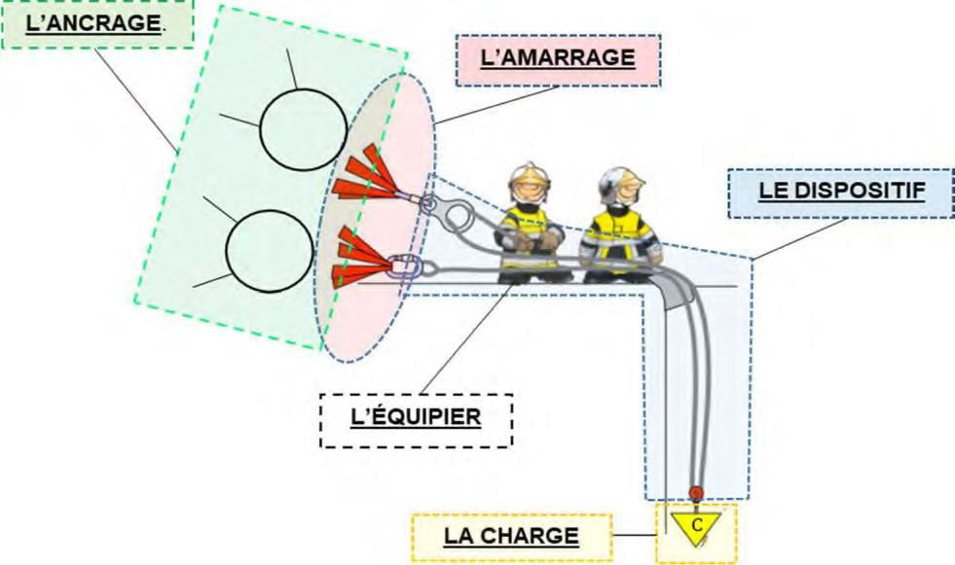
Mise en œuvre du LSPCC repose sur la connaissance des éléments

Slide 4
Points fixes

Slide 5
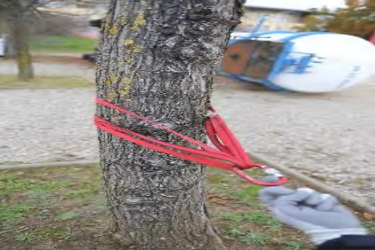
Points fixes
Est considéré comme point fixe tout objet ou structure convenablement ancré offrant une résistance suffisante à l'effort demandé.
En cas de doute, celui-ci doit être « multiplié »
Il peut être :
• Naturel : arbres, rochers, etc.…

Slide 6
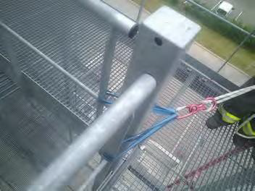
Points fixes
• Structurel : éléments de construction, engins, mobilier urbain,

Slide 7
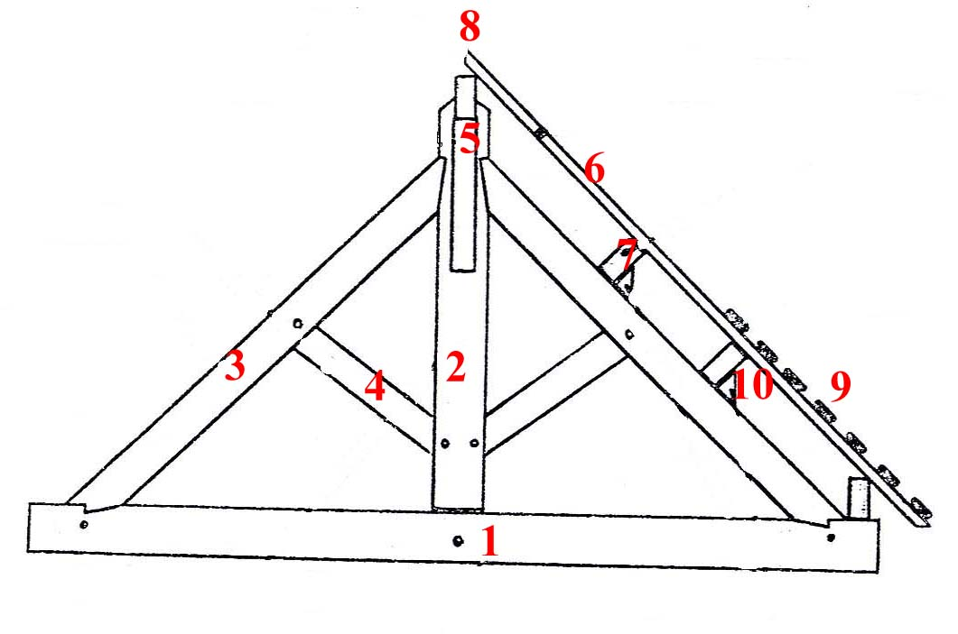
Points fixes
Panne faîtière
Chevrons
Lien
Panne intermédiaire
Arbalétrier
Echantignolles
Poinçon
Lattes
Entrait
Contre fiche
7

Slide 8
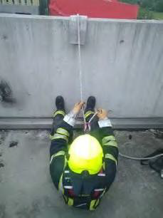
Points fixes
Artificiel : Devant l'impossibilité de trouver un fixe offrant une résistance suffisante à l'effort demandé, le binôme optera pour la manœuvre avec point fixe humain.
8

Slide 9
Amarrages
9

Slide 10
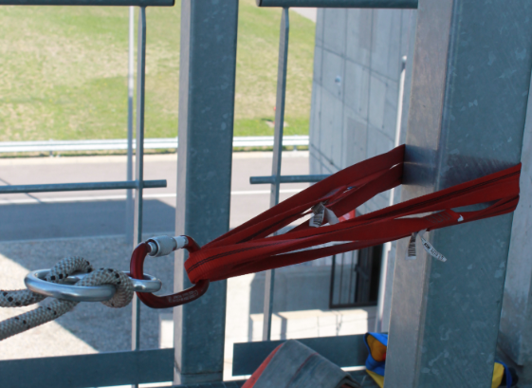
Amarrages
Elément essentiel d'un dispositif de descente, de remontée ou de protection contre les chutes.
Il est réalisé avec
Anneaux cousus
et
Mousquetons.
10

Slide 11
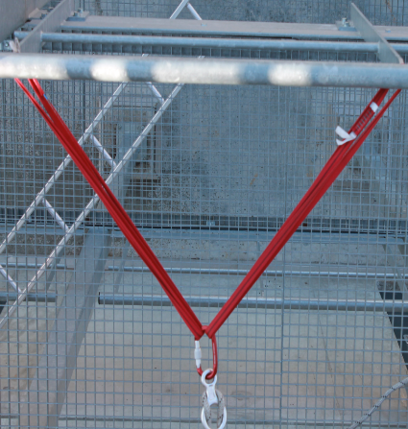
Amarrages
Amarrage principal ➔ toujours doublé : sur 1 même point fixe si celui-ci est assez résistant.
11

Slide 12
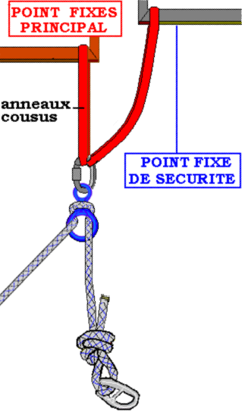
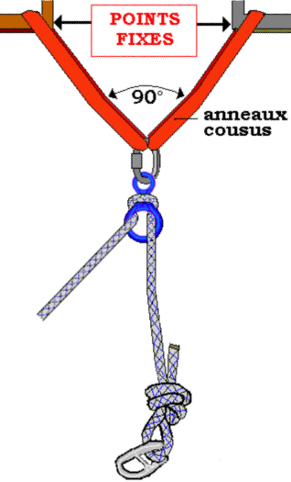
Amarrages
Point fixe ➔ Pas assez résistant = 2 points fixes distincts.
12

Slide 13
Amarrages
Angle maximum entre 2 anneaux cousus est de 90°
90° max.
13

Slide 14
Amarrages
Répartir l’effort sur l’ensemble des points fixes,
Ne jamais faire de nœud avec les anneaux cousus,
Ne pas faire travailler le mousqueton en appui.
Faire travailler le mousqueton le + possible à plat et dans le sens du grand axe.
14

Slide 15
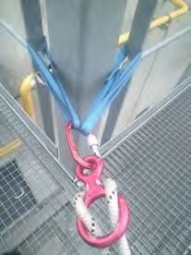
DISPOSITIF :
Assemblage d’agrès connectés à un point fixe grâce à des amarrages.
Constitué, à minima :
d’un mousqueton,
du 8 descendeur
de la corde.

Slide 16
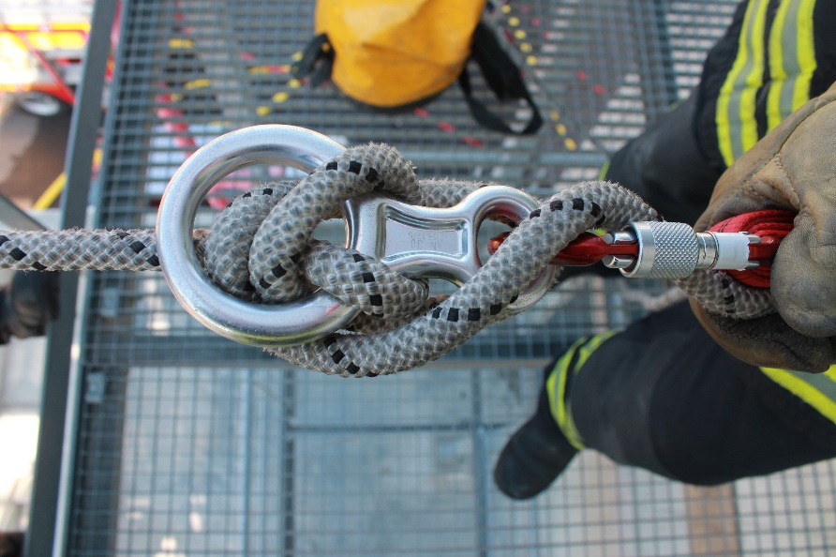
Nœuds

Slide 17
Nœuds
Nœud de clé d’arrêt sur 8 descendeur :
Clef permettant de lâcher la corde dans le but de faire une autre mission (engager une victime, observer la descente en cours, etc.).

Slide 18
Nœuds
Phases de la réalisation de la clef d'arrêt :
Effectuer une demi clef d’arrêt
18

Slide 19
Nœuds
Phases de la réalisation de la clef d'arrêt :
Maintenir le brin libre, créer une boucle et la passer à l’intérieur du mousqueton.
19

Slide 20
Nœuds
Phases de la réalisation de la clef d'arrêt :
Venir ensuite coiffer le 8 descendeur avec la boucle.
20

Slide 21
Nœuds
Phases de la réalisation de la clef d'arrêt :
Tirer fermement afin de verrouiller la clé en tirant le garant.
La clef d'arrêt est en place ➔ vous pouvez lâcher le brin.
21

Slide 22
Nœuds
Nœud français (autobloquant) réalisé avec un anneau cousu :
22

Slide 23
Nœuds
Nœud français :
23

Slide 24
Nœuds
Nœud français :
24

Slide 25
Nœuds
Nœud français :
Formellement interdit d’effectuer des nœuds sur la corde
25

Slide 26
Conclusion
Points fixes
Amarrages
Nœuds
Année : 2024
Contact : pour toute remarque concernant ce document, merci d’envoyer un mail sur l’adresse suivante :
gfor_jsp@sdmis.fr
26

